Slide 1
回溯法
王晓茹

Slide 2

5.1 回溯法的算法框架
5.2 装载问题
5.3 批处理作业调度
5.4 n后问题
5.5 图的m着色问题
5.6 0-1背包问题

Slide 3
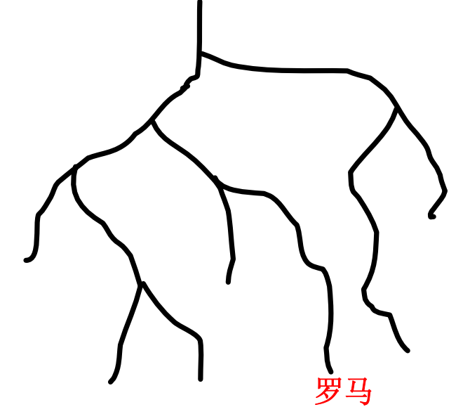
回溯法引言
杭州
实例
杭州走到罗马
若完全不认识路，会怎样走
两类问题
存在性问题（可行解）
优化问题（最优解）
Notes:
五大常用算法：分治法、动态规划、贪心算法、回溯法、分支限界法

Slide 4
回溯法引言
理论上
寻找问题的解的一种可靠的方法是首先列出所有候选解，然后依次检查每一个，在检查完所有或部分候选解后，即可找到所需要的解。
但是
当候选解数量有限并且通过检查所有或部分候选解能够得到所需解时，上述方法是可行的。
若候选解的数量非常大（指数级，大数阶乘），即便采用最快的计算机也只能解决规模很小的问题。

Slide 5
回溯法引言
于是
回溯和分枝限界法是比较常用的对候选解进行系统检查两种方法。
按照这两种方法对候选解进行系统检查通常会使问题的求解时间大大减少（无论对于最坏情形还是对于一般情形） 。
可以避免对很大的候选解集合进行检查，同时能够保证算法运行结束时可以找到所需要的解。
通常能够用来求解规模很大的问题。

Slide 6
回溯法引言
回溯法实际上一个类似枚举的搜索尝试过程，主要是在搜索尝试过程中寻找问题的解，当发现已不满足求解条件时，就“回溯”返回，尝试别的路径。
回溯法是一种选优搜索法，按选优条件向前搜索，以达到目标。但当探索到某一步时，发现原先选择并不优或达不到目标，就退回一步重新选择，这种走不通就退回再走的技术为回溯法，而满足回溯条件的某个状态的点称为“回溯点”。

Slide 7
回溯法引言
以深度优先的方式系统地搜索问题的解的算法称为回溯法
使用场合
对于许多问题，当需要找出它的解的集合或者要求回答什么解是满足某些约束条件的最佳解时，往往要使用回溯法。
这种方法适用于解一些组合数相当大的问题，具有“通用解题法”之称。
回溯法的基本做法
是搜索，或是一种组织得井井有条的，能避免不必要搜索的穷举式搜索法。

Slide 8
回溯法引言
具体做法
系统性
回溯法在问题的解空间树中，按深度优先策略，从根结点出发搜索解空间树。
跳跃性
算法搜索至解空间树的任意一点时，先判断该结点是否包含问题的解。如果肯定不包含，则跳过对该结点为根的子树的搜索，逐层向其祖先结点回溯；否则，进入该子树，继续按深度优先策略搜索。

Slide 9
回溯法引言
回溯法与穷举查找是一样的吗？
可以把回溯法和分支限界法看成是穷举法的一个改进。该方法至少可以对某些组合难题的较大实例求解。
不同点
每次只构造侯选解的一个部分
然后评估这个部分构造解：如果加上剩余的分量也不可能求得一个解，就绝对不会生成剩下的分量

Slide 10
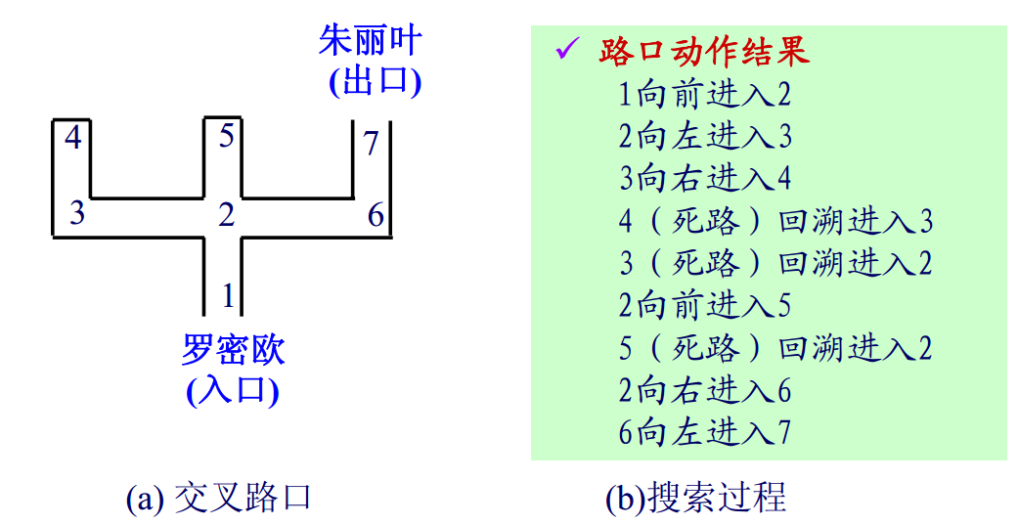
回溯法引言
罗密欧与朱丽叶问题：
迷宫是一些互相连通的交叉路口的集合，给定一个入口、一个出口。
当从入口到出口存在通路时，输出选中的一条通路；否则，输出无通路存在。
Notes:
回溯主要体现在当他没有路可走时，他会退回到上一个岔路口，重新在没有走过的路线中找一个没有走过的路走
扫地机器人

Slide 11
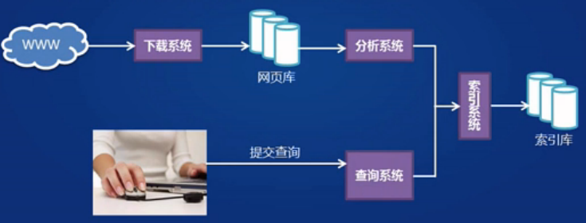
回溯法引言
搜索引擎中的网络爬虫：
搜索引擎是指根据一定的策略，运用特定的计算机程序从互联网上搜集信息，对信息进行组织和处理后，为用户提供检索服务，将用户检索相关的信息展示给用户的系统
搜索引擎的组成： 下载、索引、查询

Slide 12
回溯法引言
搜索引擎中的网络爬虫：
网络爬虫：自动下载互联网中的所有网页
网络爬虫的原理： 图的遍历，从图中某一顶点出发遍历图中所有的顶点，且使每个顶点仅被访问一次。
Notes:
使用的算法就是图的深度优先遍历算法，回溯算法

Slide 13
回溯法引言
V1
回溯算法：图的深度优先遍历
V2
V3
V1
V4
V6
V2
V3
V8
V7
V4
V5
V6
V7
V8
V5
Notes:
访问图中的每个顶点，且每个顶点仅被访问一遍
从V1开始访问，寻找与V1相连，且未访问过的顶点，到V5后开始回溯
退回到V1后，找到一个与V1相连，且没有访问过的V3顶点
回退到V1，找不到与V1相连，且未访问过的顶点了。算法结束
网络爬虫与图挂上钩：网页看做顶点，超链接看做边，互联网看做是由超链接和网页构成的图
深度优先遍历的顺序为：V1，V2，V4，V8，V5，V3，V6，V7，这个遍历顺序并非唯一的，V1出发就有2条路可走

Slide 14
5.1 回溯法的算法框架
5.1.1 问题的解空间
问题的解向量
回溯法希望一个问题的解能够表示成一个n元式(x₁,x₂,…,x_{n})的形式。
显约束
对分量x_{i}的取值限定。
隐约束
为满足问题的解而对不同分量之间施加的约束。

Slide 15
5.1 回溯法的算法框架
解空间（Solution Space）
对于问题的一个实例，解向量满足显式约束条件的所有多元组，构成了该实例的一个解空间。
注意：同一问题可有多种表示，有些表示更简单，所需状态空间更小（存储量少，搜索方法简单）。

Slide 16
5.1 回溯法的算法框架
例如
对于有n种可选物品的0-1背包问题
解空间由2^{n}个长度为n的0-1向量组成
n=3时，解空间为{(0,0,0),(0,0,1),(0,1,0),(0,1,1), (1,0,0),(1,0,1),(1,1,0),(1,1,1)}
用完全二叉树表示的解空间
边上的数字给出了向量x中第i个分量的值x_{i}
根节点到叶节点的路径定义了解问题的一个解

Slide 17
5.1 回溯法的算法框架
对物品1的选择
对物品2的选择
对物品3的选择
Notes:
解空间一般用解空间树（Solution Space Trees,也称状态空间树）的方式组织，树的根结点位于第1层，表示搜索的初始状态，第2层的结点表示对解向量的第一个分量做出选择后到达的状态，第1层到第2层的边上标出对第一个分量选择的结果，依此类推，从树的根结点到叶子结点的路径就构成了解空间的一个可能解。
用完全二叉树表示的解空间
n=3
左边子树表示1号物品要放入背包 ，右边子树表示1号物品不放入背包
树中的8个叶子结点分别代表该问题的8个可能解。
例如，从跟结点到结点H的路径相应于解空间中元素（1,1,1）

Slide 18
5.1 回溯法的算法框架
5.1.2 回溯法的基本思想
回溯法的基本步骤
(1)针对所给问题，定义问题的解空间；
(2)确定易于搜索的解空间结构；
(3)以深度优先方式搜索解空间，并在搜索过程中用剪枝函数避免无效搜索。
常用剪枝函数
用约束函数在扩展结点处剪去不满足约束的子树；
用限界函数剪去得不到最优解的子树。

Slide 19
5.1 回溯法的算法框架
空间复杂性
用回溯法解题的一个显著特征是在搜索过程中动态产生问题的解空间。在任何时刻，算法只保存从根结点到当前扩展结点的路径。
如果解空间树中从根结点到叶结点的最长路径的长度为h(n)，则回溯法所需的计算空间通常为O(h(n))。
显式地存储整个解空间则需要O(2^{h(n）})或O(h(n)!)内存空间。

Slide 20
5.1 回溯法的算法框架
生成问题状态的基本方法
扩展结点（E-结点,Expansion Node）
一个正在产生儿子的结点称为扩展结点
活结点（L-结点,Live Node）
一个自身已生成但其儿子还没有全部生成的节点称做活结点
死结点（D-结点,Dead Node）
一个所有儿子已经产生的结点称做死结点

Slide 21
5.1 回溯法的算法框架
深度优先的问题状态生成法
如果对一个扩展结点R，一旦产生了它的一个儿子C，就把C当做新的扩展结点。
在完成对子树C（以C为根的子树）的穷尽搜索之后，将R重新变成扩展结点，继续生成R的下一个儿子（如果存在）。
宽度优先的问题状态生成法
一个扩展结点变成死结点之前，它一直是扩展结点。

Slide 22
5.1 回溯法的算法框架
1
0
1
2
9
1
0
1
0
6
10
13
1
0
1
0
1
0
8
11
12
14
15
不可行解
价值=20
价值=55
价值=30
价值=25
价值=0
当搜索到一个L结点时，就把这个L结点变成为E结点，继续向下搜索这个结点的儿子结点。当搜索到一个D结点，而还未得到问题的最终解时，就向上回溯到它的父亲结点。如果这个父亲结点当前还是E结点，就继续搜索这个父亲结点的另一个儿子结点；如果这个父情结点随着所有儿子结点都已搜索完毕而变成D结点，就沿着这个父结点向上，回溯到它的祖父结点。这个过程继续进行，直到找到满足问题的最终解。

Slide 23
5.1 回溯法的算法框架
回溯法
为了避免生成那些不可能产生最佳解的问题状态，要不断地利用限界函数(Bounding Function)来处死那些实际上不可能产生所需解的活结点，以减少问题的计算量。
具有限界函数的深度优先生成法称为回溯法。

Slide 24
5.1 回溯法的算法框架
0-1背包问题
n=3, C=30, w={16, 15, 15}, v={45,25,25}
开始时，
C_{r}=C=30，V=0 C为容量，C_{r}为剩余空间，V为价值。
A为唯一活结点，也是当前扩展结点。
Notes:
解空间是一颗完全二叉树
n=3表示有三种物品
针对所给问题，定义问题的解空间

Slide 25
5.1 回溯法的算法框架
n=3, C=30, w={16,15,15}, v={45,25,25}
A
C_{r}=C=30,V=0
w₁=16,v₁=45
C_{r}=14,V=45
B
扩展A，先到达B结点
C_{r}=C_{r}-w₁=14，V=V+v₁=45
此时A、B为活结点
B成为当前扩展结点
D
C_{r}<w₂
不可行解
扩展B，先到达D
C_{r}<w₂
D导致一个不可行解
回溯到B
H
I

Slide 26
5.1 回溯法的算法框架
n=3, C=30, w={16,15,15}, v={45,25,25}
A
C_{r}=C=30,V=0
w₁=16,v₁=45
C_{r}=14,V=45
再扩展B到达E
E可行，此时A,B,E是活结点
E成为新的扩展结点
B
C_{r}=14
V=45
D
E
扩展E到达K
K是叶结点，得到一个可行解
x=(1,0,0)，V=45
K不可扩展，死结点，返回到E
E成为死结点，返回到B
B成为死结点，返回到A
C_{r}<w₂
不可行解
C_{r}<w₃
不可行解
K
C_{r}=14
V=45
x=(1,0,0)
J
H
扩展E，先到达J
C_{r}<w₃，J不可行解
回溯到E
I

Slide 27
5.1 回溯法的算法框架
A再次成为扩展结点
扩展A到达C
C_{r}=30，V=0，
活结点为A、C
C为当前扩展结点
n=3, C=30, w={16,15,15}, v={45,25,25}
A
C_{r}=C=30,V=0
扩展C，先到达F
C_{r}=C_{r}-w₂=15
V=V+v₂=25
此时活结点为A,C,F
F成为当前扩展结点
w₁=16,v₁=45
C_{r}=14,V=45
B
C
C_{r}=30,V=0
C_{r}=14
V=45
D
E
F
w₂=15,v₂=25
C_{r}=15,V=25
C_{r}<w₂
不可行解
扩展F，先到达L
C_{r}=C_{r}-w₃=0
V=V+v₃=50
L是叶结点，且50>45
得到一个可行解
x=(0,1,1)，V=50
L不可扩展，死结点
返回F
K
C_{r}=14
V=45
x=(1,0,0)
w₃=15,v₃=25
C_{r}=0,V=50
50>45
x=(0,1,1)
J
L
C_{r}<w₃
不可行解
H
I

Slide 28
5.1 回溯法的算法框架
n=3, C=30, w={16,15,15}, v={45,25,25}
A
C_{r}=C=30,V=0
w₁=16,v₁=45
C_{r}=14,V=45
B
C
C_{r}=30,V=0
C_{r}=14
V=45
G
F
D
再扩展F到达M
M是叶结点，且25<50
不是最优解
M不可扩展，成为死结点
返回到F，
F没有可扩展结点，成为死结点
返回到C，再扩展C到达G
……
E
w₂=15,v₂=25
C_{r}=15,V=25
C_{r}<w₂
不可行解
M
25<50
不是最优解
K
C_{r}=14
V=45
x=(1,0,0)
L
w₃=15,v₃=25
C_{r}=0,V=50
50>45
x=(0,1,1)
J
C_{r}<w₃
不可行解
H
I

Slide 29
5.1 回溯法的算法框架
n=3, C=30, w={16,15,15}, v={45,25,25}
扩展到G以后……
C_{r}=30，V=0， 活结点为A、C、G，G为当前扩展结点
扩展G，先到达N，N是叶结点，且25<50，不是最优解，又N不可扩展，返回到G
再扩展G到达O，O是叶结点，且0<50，不是最优解，又O不可扩展，返回到G
G没有可扩展结点，成为死结点，返回到C
C没有可扩展结点，成为死结点，返回到A
A没有可扩展结点，成为死结点，算法结束
最优解X=(0,1,1)，最优值50。

Slide 30
5.1 回溯法的算法框架
30
2
1
推销员问题
问题描述
每个城市一遍，最后回到住地的路线，使总的路程最短。
该问题是一个NP完全问题， 有(n-1)!条可选路线
最优解(1,3,2,4,1)，最优值25
6
10
5
4
3
4
20
A
1
B
2
3
4
C
D
E
4
2
4
2
3
3
F
G
H
I
J
K
4
3
4
2
3
2
L
M
N
O
P
Q

Slide 31
回溯算法将用深度优先方式从根节点开始，通过搜索解空间树发现一个最小耗费的旅行。
一个可能的搜索为 ABCFL。L点，旅行1-2-3-4-1作为当前最好的旅行被记录下来，耗费 59。
从L点回溯到活节点F，F没有未被检查的孩子，所以它成为死节点，回溯到 C点。
C变为E-节点，向前移动到G，然后是M。这样构造出了旅行1-2-4-3-1，它的耗费是66。不比当前的最佳旅行好，抛弃它并回溯到G，然后是C,B。
30
2
1
6
10
5
4
3
4
20

Slide 32
5.1 回溯法的算法框架
从B点，搜索向前移动到D，然后是H,N。这个旅行1-3-2-4-1的耗费是25，比当前的最佳旅行好，把它作为当前的最好旅行。
从N点，搜索回溯到H，然后是D。在D点，再次向前移动，到达O点。
如此继续下去，可搜索完整个树，得出1-3-2-4-1是最少耗费的旅行，耗费值为25。
A
1
B
2
3
4
30
2
C
D
E
1
4
2
4
2
3
6
10
3
5
4
F
G
H
I
J
K
3
4
20
4
3
4
2
3
2
L
M
N
O
P
Q

Slide 33
5.1 回溯法的算法框架
5.1.3 递归回溯
回溯法对解空间作深度优先搜索，因此，在一般情况下用递归方法实现回溯法，t表示搜索深度。
void backtrack (int t){
if (t>n) //t>n表示算法已搜索到叶节点
output(x); //记录或输出得到的可行解x
else
for (int i=f(n,t);i<=g(n,t);i++) {
//其中f(n,t),g(n,t)分别表示在当前扩展结点处未搜索过的子树的起始编号和终止编号。
x[t]=h(i); //h(i)表示在当前扩展节点处x[t]的第i个可选值
if (constraint(t)&&bound(t))
backtrack(t+1);
}
}
Notes:
t代表搜索的深度，层次
for循环作用：搜索遍当前扩展的所有未搜索过的子树。
Constraint(t)和Bound(t)表示当前扩展节点处的约束函数和限界函数。

Slide 34
5.1 回溯法的算法框架
if (Constraint(t)&&Bound(t) ) backtrack(t + 1)；
if语句含义：Constraint(t)和Bound(t)表示当前扩展节点处的约束函数和限界函数。
Constraint(t): 返回值为true时，在当前扩展节点处x[1:t]的取值满足问题的约束条件，否则不满足问题的约束条件，可剪去相应的子树
Bound(t): 返回的值为true时，在当前扩展节点处x[1：t]的取值为目标函数不越界，还需由backtrack(t+1)对其相应的子树做进一步搜索。否则，当前扩展节点处x[1：t]的取值是目标函数越界，可剪去相应的子树
递归出口：backtrack(t)执行完毕，返回t-1层继续执行，对还没有测试过的x[t-1]的值继续搜索。当t=1时，若以测试完x[1]的所有可选值，外层调用就全部结束。

Slide 35
5.1 回溯法的算法框架
5.1.4 迭代回溯
采用树的非递归深度优先遍历算法，可将回溯法表示为一个非递归迭代过程。
void iterativeBacktrack (){
int t=1;
while(t>0){
if (f(n,t)<=g(n,t))
for(int i=f(n,t);i<=g(n,t);i++){
x[t]=h(i);
if(constraint(t) && bound(t)){
if(solution(t)) output(x);//输出最优解
else t++;//搜索下一层节点
}
}
else t--;//回溯到上一节点
}
}
Notes:
f(n,t),g(n,t)分别表示在当前扩展结点处未搜索过的子树的起始编号和终止编号
Constraint(t)和Bound(t)表示当前扩展节点处的约束函数和限界函数。
Solution(t)：判断在当前扩展节点处是否已得到问题的可行解。它返回值为true时，当前扩展节点处x[1：t]是问题的可行解。此时，由Output(x)记录或输出得到的可行解。
它的返回值为false时，在当前扩展结点处x[1:t]只是问题的部分解，还需向纵深方向继续搜索。
搜索边界： f(n,t)和g(n,t)

Slide 36
5.1 回溯法的算法框架
5.1.4 迭代回溯
if (Constraint(t) &&Bound(t) ) {
if (Solution(t)) Output(x);
else t ++;
}
else t --;
分析：
Constraint(t):约束函数，剪枝条件（剪去不可行解）
Bound(t):限界函数，剪枝条件（剪去不可能最优的解）
Solution(t)：判断在当前扩展节点处是否已得到问题的可行解。它返回值为true时，当前扩展节点处x[1：t]是问题的可行解。此时，由Output(x)记录或输出得到的可行解。
它的返回值为false时，在当前扩展结点处x[1:t]只是问题的部分解，还需向纵深方向继续搜索。
搜索边界： f(n,t)和g(n,t)

Slide 37
5.1 回溯法的算法框架
5.1.5 子集树与排列树
子集树
从n个元素的集合S中找出S满足某种性质的子集，相应的解空间称为子集树。通常有2^{n}个叶结点，结点总数为2^{n+1}-1。需Ω(2^{n})计算时间。
如n个物品的0-1背包问题的解空间是一棵子集树。
排列树
当所给问题的确定n个元素满足某种性质的排列时，相应的解空间树称为排列树。排列树通常有n!个叶结点。因此遍历排列树需要Ω(n!)计算时间。
TSP(旅行售货员问题)的解空间是一棵排列树。

Slide 38
5.1 回溯法的算法框架
5.1.5 子集树与排列树
排列树
子集树
A
1
B
2
3
4
C
D
E
4
2
4
2
3
3
F
G
H
I
J
K
4
3
4
2
3
2
L
M
N
O
P
Q

Slide 39
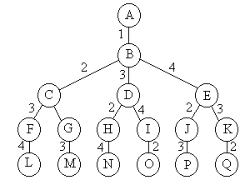
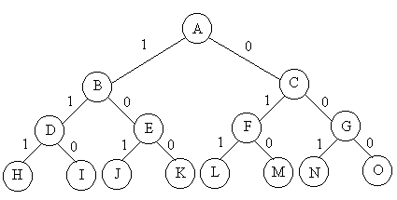
子集树与排列树
遍历子集树需O(2^{n})计算时间
遍历排列树需要O(n!)计算时间
void backtrack (int t)
{
if (t>n) output(x);
else
for (int i=0;i<=1;i++) {
x[t]=i;
if (legal(t)) backtrack(t+1);
}
}
void backtrack (int t)
{
if (t>n) output(x);
else
for (int i=t;i<=n;i++) {
swap(x[t], x[i]);
if (legal(t)) backtrack(t+1);
swap(x[t], x[i]);
}
}

Slide 40
5.2 装载问题
有一批共n个集装箱要装上2艘载重量分别为c₁和c₂的轮船，其中集装箱i的重量为w_{i}，且
装载问题
装载问题要求确定是否有一个合理的装载方案可将这n个集装箱装上这2艘轮船。如果有，找出一种装载方案。
容易证明，如果一个给定装载问题有解，则采用下面的策略可得到最优装载方案。
(1)首先将第一艘轮船尽可能装满；
(2)将剩余的集装箱装上第二艘轮船。
Notes:
例如，当n=3,c₁=c₂=50,且w=[10,40,40]时，可将集装箱1和集装箱2装上一艘轮船，而将集装箱3装在第二艘轮船；如果w=[20,40,40],则无法将这3个集装箱都装上轮船。

Slide 41
5.2 装载问题
转换问题
将第一艘轮船尽可能装满等价于选取全体集装箱的一个子集，使该子集中集装箱重量之和最接近第一艘轮船的载重量。
由此可知，装载问题等价于以下特殊的0-1背包问题。
用回溯法设计解装载问题的O(2^{n})计算时间算法。
在某些情况下该算法优于动态规划算法。
Notes:
因此是一棵子集树。与0-1背包问题相同
max(w₁x₁+w₂x₂+...+w_{i}x_{i})
(w₁x₁+w₂x₂+...+w_{i}x_{i})<= c₁;
x_{i} ∈{0,1},1<=i<=n

Slide 42
5.2 装载问题
可行性约束函数：
在子集树的第j+1层的节点Z处，用cw记当前的装载重量，即cw=(w₁x₁+w₂x₂+...+w_{j}x_{j})，当cw>c₁时，以节点Z为根的子树中所有节点都不满足约束条件，因而该子树中解均为不可行解，故可将该子树剪去。（该约束函数去除不可行解，得到所有可行解）
Notes:
用回溯法解装载问题时，用子集树表示其解空间显然是最合适的。
可行性约束函数可剪去不满足约束条件（(w₁x₁+w₂x₂+...+w_{i}x_{i})<= c₁）的子树。

Slide 43
5.2 装载问题
上界函数：
设Z是解空间树第i层上的当前扩展结点。cw是当前载重量；bestw是当前最优载重量；r是剩余集装箱的重量，即
定义上界函数为cw+r。在以Z为根的子树中任一叶结点所相应的载重量均不超过cw+r。因此，当cw+r<=bestw时，可将z的右子树剪去。
当前载重量cw+剩余集装箱的重量r≤当前最优载重量bestw
Notes:
可以引入一个上界函数，用于剪去不含最优解的子树

Slide 44
5.2 装载问题
解空间树
Notes:
n=3时的解空间树，一颗子集树

Slide 45
5.2 装载问题
剪枝函数
约束条件剪去”不可行解”的子树
上界条件剪去不含最优解的子树
保证算法搜索到的每个叶结点都是迄今为止找到的最优解

Slide 46
5.2 装载问题
算法设计
先考虑装载一艘轮船的情况，依次讨论每个集装箱的装载情况，共分为两种，要么装(1)，要么不装(0)，因此很明显其解空间树可以用子集树来表示。
在算法maxLoading中，返回不超过c的最大子集和。
在算法maxLoading中，调用递归函数backtrack(1)实现回溯搜索。backtrack(i)搜索子集树中的第i层子树。
在算法backtrack中，当i>n时，算法搜索到叶结点，其相应的载重量为cw，如果cw>bestw，则表示当前解优于当前的最优解，此时应该更新bestw。
算法backtrack动态地生成问题的解空间树。在每个结点处算法花费O(1)时间。子集树中结点个数为O(2^{n})，故backtrack所需的时间为O(2^{n})。另外backtrack还需要额外的O(n)的递归栈空间。
Notes:
c为第一艘船的载重量
cw是当前载重量
bestw是当前最优载重量
n个元素的子集树,最坏时解空间的叶子结点数目就是2^n

Slide 47
5.2 装载问题
算法设计
如果是多艘轮船的装载问题：
同样选择回溯法解决——子集树，只是每个集装箱的选择范围不再仅仅是装否两种考虑情况，而变为不装载或是装载到某个编号的轮船上等多种考虑范围。
例如：n=3，c1=c2=50，w=[10,40,40]，所以对于3个集装箱中的任何一个都有3种选择，不装、转载到1号轮船和转载到2号轮船。

Slide 48
5.3 批处理作业调度
问题描述：
给定n个作业的集合{J₁,J₂,…,J_{n}}。
每一个J_{i}作业都有两项任务分别在两台机器上完成。每个作业必须先由机器1处理，然后由机器2处理。
作业J_{i}需要机器j的处理时间为t_{ji}，其中i=1,2,...n，j=1,2。
对于一个确定的作业调度，设F_{ji}是作业i在机器j上完成处理的时间。
所有作业在机器2上完成处理的时间和 称为该作业调度的完成时间和。
批处理作业调度问题要求对于给定的n个作业，制定最佳作业调度方案，使其完成时间和达到最小。

Slide 49
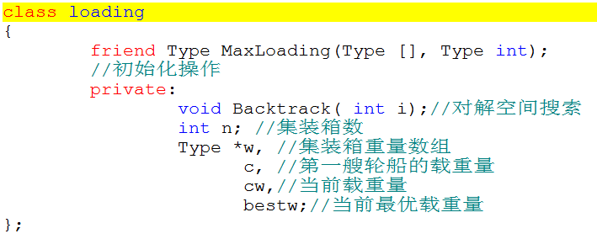

Slide 51
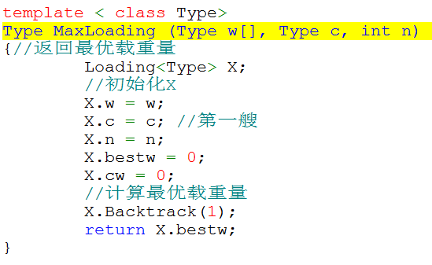

Slide 52
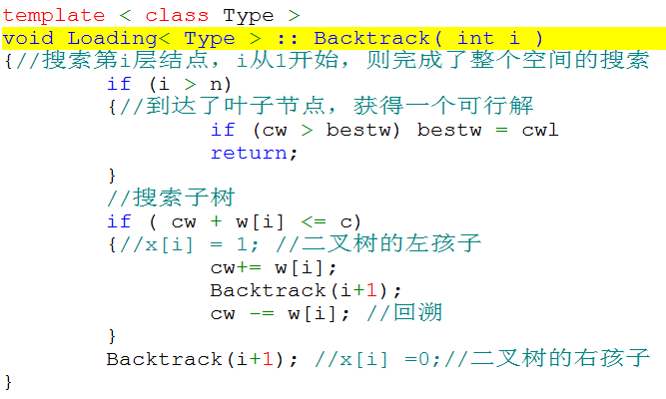
约束函数？

Slide 53
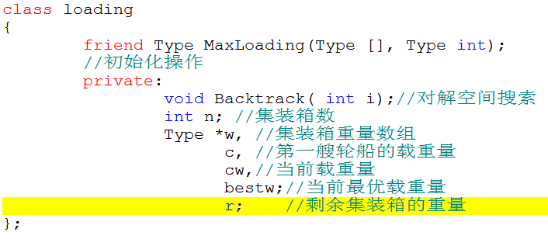

Notes:
将以z为根的子树剪掉。

Slide 54
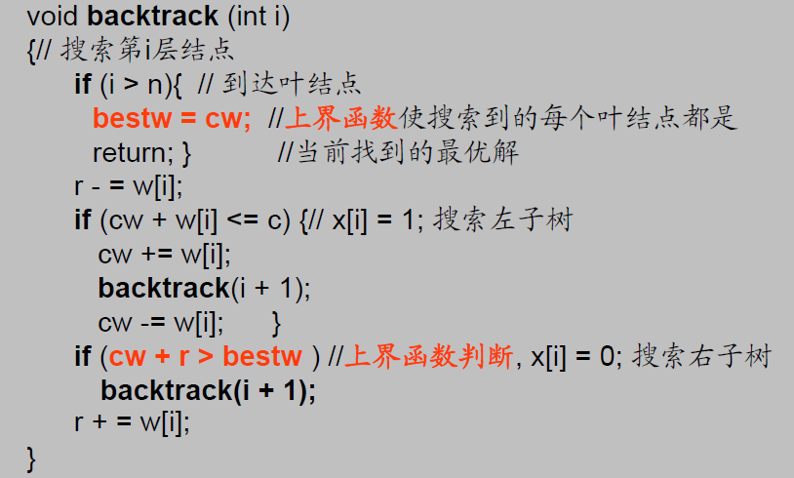
Notes:
将以z为根的子树剪掉。平均情况下能够减少检查的结点数。

Slide 55
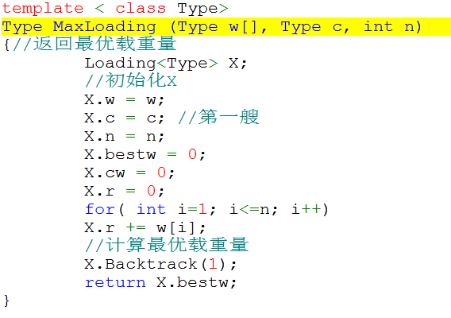

Slide 56
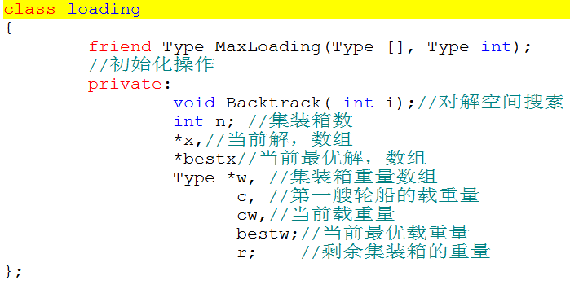
构造最优解
在类Loading中增加两个私有数据成员x和bestx。
X记录从根至当前结点的路径,x[i]=0/1;[1 0 1 1 0]
Bestx记录当前最优解，算法搜索到达一个叶子结点处，就修正besx的值。

Slide 60
约束函数？

Slide 61
Notes:
将以z为根的子树剪掉。

Slide 62
Notes:
将以z为根的子树剪掉。平均情况下能够减少检查的结点数。

Slide 64

构造最优解
在类Loading中增加两个私有数据成员x和bestx。
X记录从根至当前结点的路径,x[i]=0/1;[1 0 1 1 0]
Bestx记录当前最优解，算法搜索到达一个叶子结点处，就修正besx的值。

Slide 65
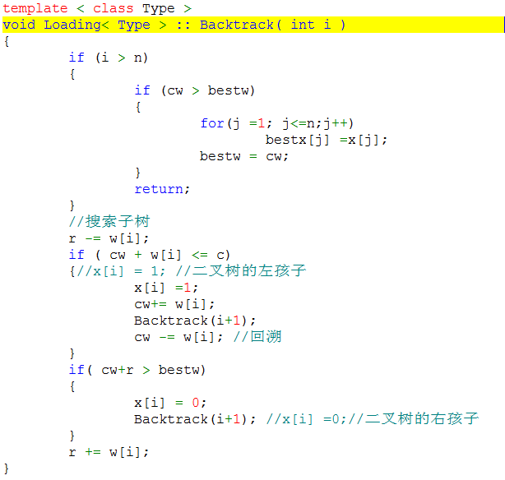
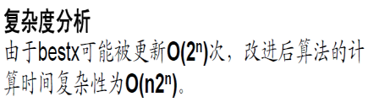

Slide 66

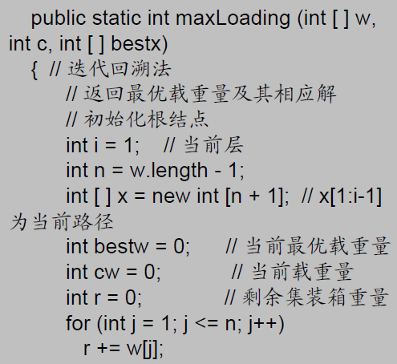
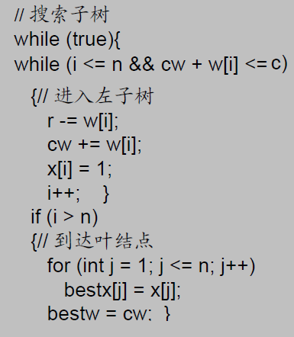
迭代回溯

Slide 67
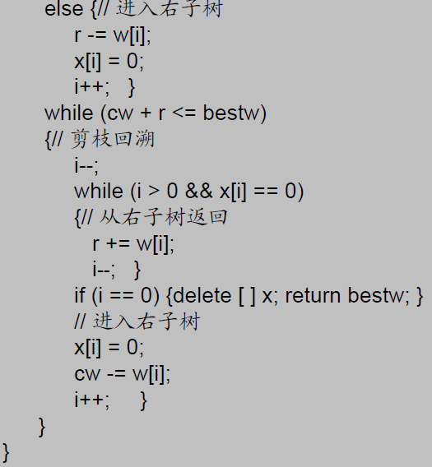

Slide 69
迭代回溯

Slide 71
5.3 批处理作业调度
问题解析：
t_{ji} | 机器1 | 机器2
作业1 | 2 | 1
作业2 | 3 | 1
作业3 | 2 | 3
这个3个作业的6种可能的调度方案是：
（1,2,3）（1,3,2）（2,1,3） （2,3,1）（3,1,2）（3,2,1）
对应的完成时间和分别是：19,18,20,21,19,19。
最佳调度方案是1,3,2，其完成时间和为18。

Slide 72
5.3 批处理作业调度
问题解析：
t_{ji} | 机器1 | 机器2
作业1 | 2 | 1
作业2 | 3 | 1
作业3 | 2 | 3
调度方案（1，2，3）的完成时间计算：
作业一在机器1上完成的时间是2，在机器2上完成的时间是3。
作业二在机器1上完成的时间是5，在机器2上完成的时间是6。
作业三在机器1上完成的时间是7，在机器2上完成的时间是10。
f=3+6+10=19

Slide 73
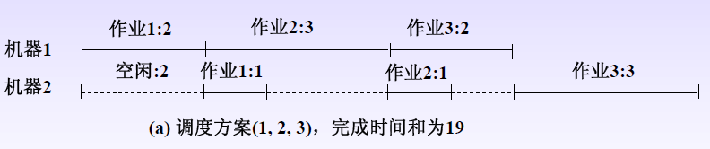
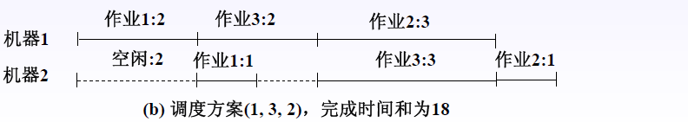
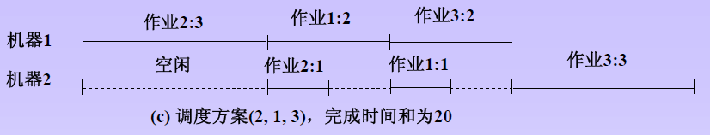

批处理作业调度问题

Slide 74
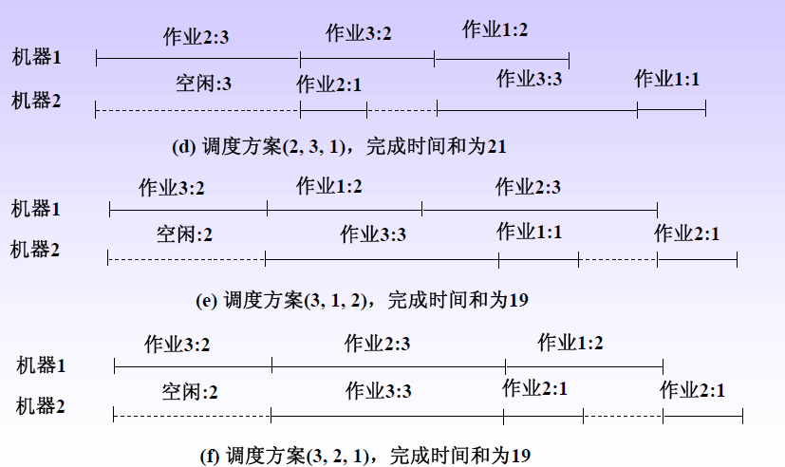
批处理作业调度问题

Slide 75
批处理作业调度问题

Slide 76
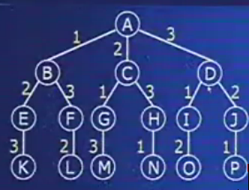
解空间？
是一个排列树。
子树随着作业的减少而减少。
批处理作业调度问题
Notes:
子树随着作业的减少而减少。

Slide 77
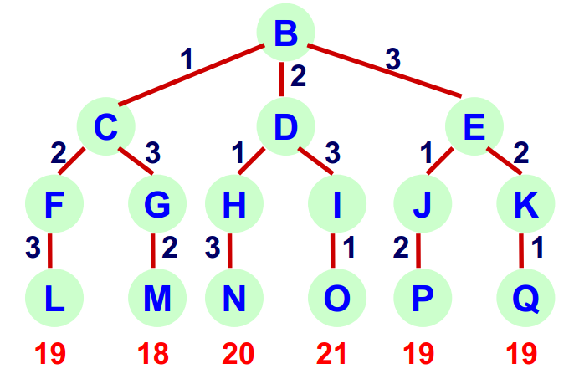
5.3 批处理作业调度
算法设计：
批处理作业调度问题要从n个作业的所有排列中找出有最小完成时间和的作业调度，所以批处理作业调度问题的解空间是一颗排列树。

Slide 78
private static void backtrack(int i) {
if (i > n) {
for (int j = 1; j <= n; j++) bestx[j] = x[j];
bestf = f;
} else
for (int j = i; j <= n; j++) {
f1+=m[x[j]][1];
f2[i]=((f2[i-1]>f1)?f2[i-1]:f1)+m[x[j]][2];
f+=f2[i];
if (f < bestf) {
MyMath.swap(x,i,j);
backtrack(i+1);
MyMath.swap(x,i,j);
}
f1-=m[x[j]][1];
f-=f2[i];
}
}
public class FlowShop
static int n, // 作业数
f1, // 机器1完成处理时间
f, // 完成时间和
bestf; // 当前最优值
static int [][] m; // 各作业所需的处理时间
static int [] x; // 当前作业调度
static int [] bestx; // 当前最优作业调度
static int [] f2; // 机器2完成处理时间
Notes:
类Flowshop的数据成员记录解空间的结点信息
在递归函数Backtrack中，
当i>n时，算法搜索至叶子结点，得到一个新的作业调度方案。此时算法适时更新当前最优值和相应的当前最佳调度。
当i<n时，当前扩展结点在i-1层，以深度优先方式，递归的对相应子树进行搜索，对不满足上界约束的结点，则剪去相应的子树。

Slide 79
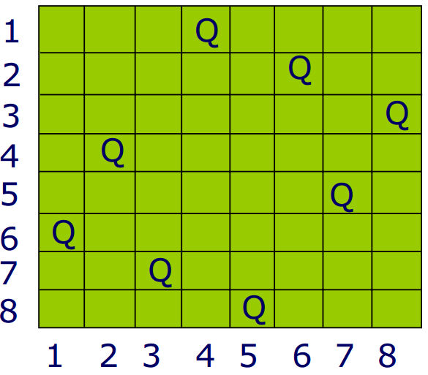
5.4 n后问题
八皇后问题是十九世纪著名的数学家高斯于1850年提出的。问题是：在8×8的棋盘上摆放八个皇后，使其不能互相攻击，即任意两个皇后都不能处于同一行、同一列或同一斜线上。可以把八皇后问题扩展到n皇后问题，即在n×n的棋盘上摆放n个皇后，使任意两个皇后都不能处于同一行、同一列或同一斜线上。
Notes:
N皇后问题是一个古老而著名的问题，是回溯算法的典型例题

Slide 80
5.4 n后问题
确定问题状态：问题的状态即棋盘的布局状态。
构造状态空间树：状态空间树的根为空棋盘，每个布局的下一步可能布局是该布局结点的子结点。
由于可以预知，在每行中有且只有一个皇后，因此可采用逐行布局的方式，即每个布局有n个子结点。

Slide 81
5.4 n后问题
设4个皇后为x_{i}，分别在第i行(i=1，2，3，4)；
问题的解状态：可以用(1,x₁)，(2,x₂)，……，(4,x₄)表示4个皇后的位置；
由于行号固定，可简单记为：(x₁,x₂,x₃,x₄)；例如：(4, 2, 1,3)
问题的解空间： (x₁,x₂,x₃,x₄)，1≤x_{i}≤4(i=1，2，3，4)，共4！个状态；
Notes:
四皇后问题
给棋盘上的行和列从1到4编号，同时也给皇后从1到4编号。由于每一个皇后应放在不同的行上，不失一般性，假设皇后i放在第i行上，因此4皇后问题可以表示成4元组(x1，
x2， …， x4)， 其中xi(i=1， 2， …， 4)表示皇后i所放置的列号。

Slide 82
5.4 n后问题
4皇后问题解空间的树结构
1
1
4
2
3
2
18
34
50
2
4
1
4
1
4
1
3
3
3
2
2
3
8
13
19
24
29
35
40
45
51
56
61
4
2
4
3
1
4
1
3
2
4
1
4
1
2
3
2
1
3
1
2
3
2
3
4
4
6
9
11
14
16
20
22
25
27
30
32
36
38
41
43
46
48
52
54
57
59
62
64
4
3
4
2
3
2
4
3
4
1
3
1
4
2
4
1
2
1
2
3
3
1
2
1
5
7
10
12
15
17
21
23
26
28
31
33
37
39
42
44
47
49
53
55
58
60
63
65
Notes:
用完全n叉树表示解空间
首先要把第一个皇后放到棋盘上由于第一个皇后有n列可以放，因此可扩展出n种情况。先选其中一列放下这个皇后；
然后开始放第二个皇后。同样第二个皇后也有n列可以放，因此也能扩展出n种情况，但第二个皇后可能会和第一个皇后发生攻击，而一旦发生攻击，就没有必要往下扩展第三个皇后，而如果没有发生攻击，则继续放第三个皇后；
依此类推，直到n个皇后全都放下

Slide 83
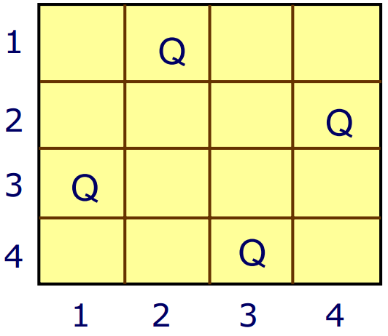
5.4 n后问题
约束条件
任意两个皇后不能位于同一行上;
任意两个皇后不能位于同一列上，所以解向量X必须满足约束条件：
当i ≠ j时，x_{i}≠x_{j} （式1）
Notes:
确定约束条件
n后问题中，由于任意两个皇后不能在同一行，那么要想把n个皇后摆放在n行的棋盘中，棋盘的每一行都必须有且仅有一个皇后。使用解向量X=｛x[1], x[2], …, x[n]}表示n后问题的一个解。其中，x[i]表示皇后i放在棋盘的第i行的第x[i]列。又因为任意两个皇后都不能在同一列，即解向量中的任意两个元素的值不能相同，因此n皇后问题的解空间数可以看做是一个排列树。
条件二：我们从第一行开始放皇后，第一行有n个位置可以放，我们用x[1]来表示第一行的皇后所在的列，第二行有n-1个位置可以放，我们用x[2]表示第二行皇后所在的列。。。
我们用一个数组x[n]来表示问题的解，x[i]表示皇后i放在第i行第x[i]列。

Slide 84
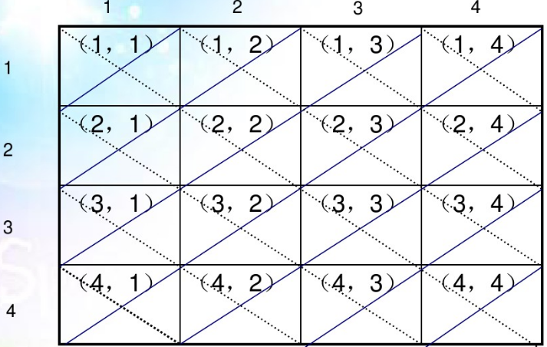
5.4 n后问题
约束条件
任意两个皇后不能在同一条斜线上：若两个皇后摆放的位置分别是(i, x_{i})和(j, x_{j})，若在斜率为-1的斜线上，则有i－j= x_{i}－x_{j}；若在上斜率为1的斜线上，则有i＋j= x_{i}＋x_{j}。综合两种情况，解向量X必须满足约束条件：
|i－x_{i}|≠|j－x_{j}| （式2）
原问题即：在解空间中寻找符合约束条件的解状态。
Notes:
确定约束条件
如何保证任何两个皇后不在同一条斜线上？设两个皇后q1和q2放在(i,j)和(k,l)位置上，如果q1和q2在斜率为-1的对角线上，那么i-j=k-l成立，
如果在斜率为1的对角线上，那么i+j=k+l成立，由此可知只要|i-k|≠|j-l|成立，q1和q2就不再同一条斜线上。

Slide 85
5.4 n后问题
搜索解空间，剪枝
（1）从空棋盘起，逐行放置棋子。
（2）每在一个布局中放下一个棋子，即推演到一个新的布局。
（3）如果当前行上没有可合法放置棋子的位置，则回溯到上一行，重新布放上一行的棋子。

Slide 86
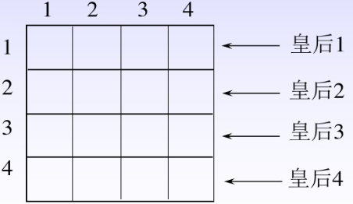
5.4 n后问题
为了简化问题，下面讨论4皇后问题。
4皇后问题的解空间树是一个完全4叉树，树的根结点表示搜索的初始状态，从根结点到第2层结点对应皇后1在棋盘中第1行可能摆放的位置，从第2层到第3层结点对应皇后2在棋盘中第2行的可能摆放的位置，以此类推。

Slide 87
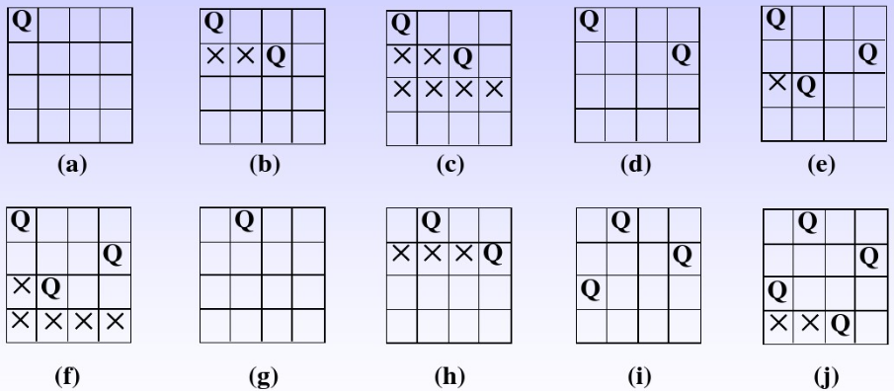
5.4 n后问题
回溯法求解4皇后问题的搜索过程：
Notes:
如何在4*4的棋盘上放置4个皇后，使他们互不攻击
首先先定义节点i-j表示该节点为解空间树中第i行的第j个。解空间树中第i层节点各子树的值表示第i行皇后所在的列位置。
（1）初始化。将解向量初始化为空X=∅，并将解空间数的根节点1-1设为当前访问节点。
2）对根节点1-1的第一个孩子节点2-1进行搜索，得到部分解X=｛1｝。将节点2-1设置为当前访问节点，并对以节点2-1为根的子树进行搜索。 （3）对节点2-1的孩子3-1节点进行搜索，得到部分解X=｛1，2｝。由于该部分解不满足约束，因此舍弃该节点为根的子树进行搜索，并沿着姐空间回溯到节点2-1。 （4）对节点2-1的第二个孩子3-2进行搜索，得到部分解X=｛1，3｝。该部分解满足所有的约束条件，因此将节点3-2设置为当前访问节点，并对以该节点为根的子节点进行搜索。 （5）对节点3-2的第一个孩子节点4-3进行搜索，得到部分解X=｛1，3，2｝。检查发现该部分解不满足约束方程，因此舍弃对以4-3为根的子树进行搜索，并沿着解空间回溯到节点3-2。 （ 6）依次类推，最后可得到问题的一个可行解为X=｛2，4，1，3｝。

Slide 88
5.4 n后问题
开始把根结点1作为唯一的活结点, 根结点就成为E-结点而且路径为( ); 接着生成子结点, 假设按自然数递增的次序来生成子结点, 那么结点2被生成, 这条路径为(1), 即把皇后1放在第1列上。
1
x₁=1
2
结点2变成E-结点, 它再生成结点3, 路径变为(1, 2), 即皇后1在第1列上，皇后2在第2列上, 所以结点3被杀死, 此时应回溯。
x₂= 2
3
kill
1
1
 | 2
Notes:
在实际中，并不需要生成问题的整个状态空间。通过使用限界函数来删除那些还没有生成其所有子结点的活结点。 如果用(x1， x2， …， xi)表示到当前E结点的路径，那么xi+1就是这样的一些结点，它使得(x1， x2， …， xi， xi+1)没有两个皇后处于相互攻击的棋盘格局。
扩展结点E
新结点2变成一个活结点和新的E结点， 原来的E结点1仍然是一个活结点。结点2生成结点3，但立即被杀死。

Slide 89
5.4 n后问题
回溯到结点2生成结点8, 路径变为(1, 3), 则结点8成为E-结点, 它生成结点9和结点11都会被杀死(即它的儿子表示不可能导致答案的棋盘格局), 所以结点8也被杀死, 应回溯。
1
1
 |  | 2
 |  |  | 3
1
x₁=1
2
x₂= 2
x₂= 3
3
8
1
 |  | 2
1
 |  | 2
 | 3
kill
x₃=2
x₃=4
9
11
kill
kill
Notes:
扩展结点E

Slide 90
5.4 n后问题
回溯到结点2生成结点13, 路径变为(1, 4), 结点13成为E-结点, 由于它的儿子表示的是一些不可能导致答案结点的棋盘格局, 因此结点13也被杀死，应回溯。
1
x₁=1
2
1
1
 |  |  | 2
 |  | 3
x₂= 2
x₂= 4
x₂= 3
3
8
13
kill
x₃=2
x₃=2
x₃=4
x₃=3
9
11
14
16
1
 |  |  | 2
1
 |  |  | 2
 | 3
 |  | 4
kill
kill
kill
x₄=3
15
kill
Notes:
扩展结点E

Slide 91
5.4 n后问题
结点2的所有儿子表示的都是不可能导致答案的棋盘格局, 因此结点2也被杀死; 再回溯到结点1生成结点18, 路径变为(2)。
1
x₁=1
x₁= 2
2
18
结点18的子结点19、结点24被杀死, 应回溯。
x₂= 2
x₂= 4
x₂= 1
x₂= 3
x₂= 3
 | 1
2
3
8
13
19
24
 | 1
kill
x₃=2
kill
kill
x₃=2
x₃=4
x₃=3
9
11
14
16
kill
kill
kill
 | 1
 |  | 2
x₄=3
15
kill
Notes:
扩展结点E

Slide 92
结点18生成结点29, 结点29成为E-结点, 路径变为(2,4);
1
x₁=1
x₁= 2
结点29生成结点30, 路径变为(2,4,1)
2
18
x₂= 2
x₂= 4
x₂= 1
x₂= 4
结点30生成结点31, 路径变为(2,4,1,3), 找到一个4-王后问题的可行解
x₂= 3
x₂= 3
3
8
13
19
24
29
kill
x₃=2
kill
kill
x₃=2
x₃=4
x₃=3
x₃=1
 | 1
 | 1
 |  |  | 2
3
 |  | 4
9
11
14
16
30
kill
kill
kill
x₄=3
x₄=3
可行解
 | 1
 |  |  | 2
 | 1
 |  |  | 2
3
15
31
kill
Notes:
扩展结点E

Slide 93
5.4 n后问题
n=4的n皇后问题的搜索、剪枝与回溯
1
1
4
2
3
2
18
34
50
2
4
1
4
1
4
1
3
3
3
2
2
3
8
13
19
24
29
35
40
45
51
56
61
3
4
2
4
2
3
3
4
1
4
1
3
2
4
1
4
1
2
3
2
1
3
1
2
4
6
9
11
14
16
20
22
25
27
30
32
36
38
41
43
46
48
52
54
57
59
62
64
4
3
4
2
3
2
4
3
4
1
3
1
4
2
4
1
2
1
2
3
3
1
2
1
5
7
10
12
15
17
21
23
26
28
31
33
37
39
42
44
47
49
53
55
58
60
63
65

Slide 94
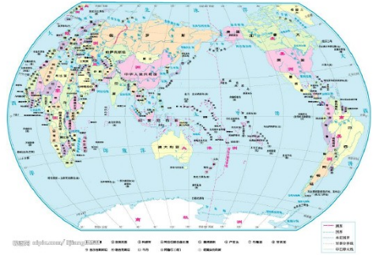
5.5 图的m着色问题
图的着色问题是由地图的着色问题引申而来的：用m种颜色为地图着色，使得地图上的每一个区域着一种颜色，且相邻区域颜色不同。

Slide 95
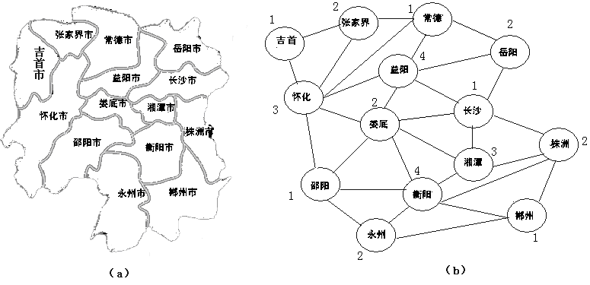
5.5 图的m着色问题
问题处理：如果把每一个区域收缩为一个顶点，把相邻两个区域用一条边相连接，就可以把一个区域图抽象为一个平面图。
例如，图（a）所示的区域图可抽象为（b）所表示的平面图。19世纪50年代，英国学者提出了任何地图都可以4种颜色来着色的4色猜想问题。过了100多年，这个问题才由美国学者在计算机上予以证明，这就是著名的四色定理。例如，在图中，区域用城市名表示，颜色用数字表示，则图中表示了不同区域的不同着色问题 。

Slide 96
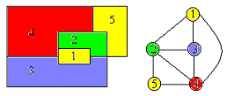
5.5 图的m着色问题
图着色问题描述为：给定无向连通图G=(V, E)和正整数m，求最小的整数m，使得用m种颜色对G中的顶点着色，使得任意两个相邻顶点着色不同。这个问题是图的m可着色判定问题。
若一个图最少需要m种颜色才能使图中每条边连接的2个顶点着不同颜色，则称这个数m为该图的色数。求一个图的色数m的问题称为图的m可着色优化问题。

Slide 97
5.5 图的m着色问题
由于用m种颜色为无向图G=(V, E)着色，其中，V的顶点个数为n，可以用一个n元组C=(c1, c2, …, cn)来描述图的一种可能着色，其中，ci∈{1, 2, …, m}(1≤i≤n)表示赋予顶点i的颜色。
例如，5元组(1, 2, 2, 3, 1)表示对具有5个顶点的无向图的一种着色，顶点1着颜色1，顶点2着颜色2，顶点3着颜色2，如此等等。
如果在n元组C中，所有相邻顶点都不会着相同颜色，就称此n元组为可行解，否则为无效解。

Slide 98
5.5 图的m着色问题
回溯法求解图着色问题：
首先把所有顶点的颜色初始化为0，然后依次为每个顶点着色。如果其中i个顶点已经着色，并且相邻两个顶点的颜色都不一样，就称当前的着色是有效的局部着色；否则，就称为无效的着色。
如果由根节点到当前节点路径上的着色，对应于一个有效着色，并且路径的长度小于n，那么相应的着色是有效的局部着色。这时，就从当前节点出发，继续探索它的儿子节点，并把儿子结点标记为当前结点。在另一方面，如果在相应路径上搜索不到有效的着色，就把当前结点标记为d_结点，并把控制转移去搜索对应于另一种颜色的兄弟结点。
如果对所有m个兄弟结点，都搜索不到一种有效的着色，就回溯到它的父亲结点，并把父亲结点标记为d_结点，转移去搜索父亲结点的兄弟结点。这种搜索过程一直进行，直到根结点变为d_结点，或者搜索路径长度等于n，并找到了一个有效的着色为止。

Slide 99
5.5 图的m着色问题
回溯法求解图着色问题示例
1
A=1
A
2
B=2
3
4
B
C
C=3
5
6
7
D=1
D=3
D
E
8
9
10
E=1
11
12
13
14
(a) 一个无向图 (b) 回溯法搜索空间

Slide 100
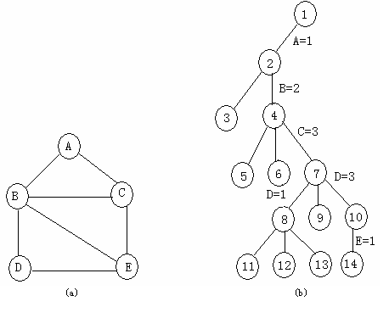
5.5 图的m着色问题
把5元组初始化为（0,0,0,0,0），从根结点开始向下搜索，以颜色1为顶点A着色，生成结点2时，产生(1,0,0,0,0)，是个有效着色。
以颜色1为顶点B着色生成结点3时，产生(1,1,0,0,0)，是个无效着色，结点3为d_结点。
以颜色2为顶点B着色生成结点4，产生(1,2,0,0,0)，是个有效着色。
分别以颜色1和2为顶点C着色生成结点5和6，产生(1,2,1,0,0)和(1,2,2,0,0)，都是无效着色，因此结点5和6都是d_结点。
以颜色3为顶点C着色，产生(1,2,3,0,0)，是个有效着色。重复上述步骤，最后得到有效着色(1,2,3,3,1)。

Slide 101
5.5 图的m着色问题
设数组color[n]表示顶点的着色情况，回溯法求解m着色问题的算法如下：
1．将数组color[n]初始化为0；
2．k=1;
3．while (k>=1)
3.1 依次考察每一种颜色，若顶点k的着色与其他顶点的着色不发生冲突，则转步骤3.2；否则，搜索下一个颜色； 3.2 若顶点已全部着色，则输出数组color[n]，返回； 3.3 否则，
3.3.1 若顶点k是一个合法着色，则k=k+1，转步骤3处理下一个顶点；
3.3.2 否则，重置顶点k的着色情况，k=k-1，转步骤3。

Slide 102
GraphColor(int n,int m,int color[],bool c[][5])
{
int i,k;
for (i=0; i<n; i++ ) //将解向量color[n]初始化为0
color[i]=0;
k=0;
while (k>=0)
{ color[k]=color[k]+1; //使当前颜色数加1
while ((color[k]<=m) && (!ok(color,k,c,n))) //当前颜色是否有效
color[k]=color[k]+1; //无效，搜索下一个颜色
if (color[k]<=m) //求解完毕，输出解
{
if (k==n-1)break; //是最后的顶点，完成搜索
else k=k+1; //否，处理下一个顶点
}
else //搜索失败，回溯到前一个顶点
{
color[k]=0;
k=k-1;
}
}
}

Slide 103
5.6 0-1背包问题
0-1背包问题属于找最优解问题，适合于用子集树表示0-1背包问题的解空间。
在搜索解空间树时，只要其左儿子节点是一个可行结点，搜索就进入左子树。在右子树中有可能包含最优解是才进入右子树搜索，否则将右子树剪去。
设r是当前剩余物品价值总和；cp是当前结点的价值；bestp是当前最优价值。当cp+r≤bestp时，可剪去以当前结点为根的子树。
计算右子树中解的上界的更好方法是将剩余物品依其单位重量价值排序，然后依次装入物品，直至装不下时，再装入该物品的一部分而装满背包。由此得到的价值是右子树中解的上界。
Notes:
对于右子树时，先计算上界函数，以判断是否将其减去，剪枝啦啦！

Slide 104
5.6 0-1背包问题
对于0-1背包问题回溯法的一个实例，n=4，c=7，p=[9,10,7,4]，w=[3,5,2,1]。这4个物品的单位重量价值分别为[3,2,3.5,4]。以物品为单位价值的递减序装入物品。先装入物品4，然后装入物品3和1。装入这3个物品后，剩余的背包容量为1，只能装入0.2个物品2。由此可得到一个解为x=[1,0.2,1,1]，其相应的价值为22。尽管这不是一个可行解，但可以证明其价值是最有大的上界。因此，对于这个实例，最优值不超过22。

Slide 105
5.6 0-1背包问题
对于n=3时的0-1背包问题，其解空间用一棵完全二叉树表示，如下图所示。
A
1
0
B
C
1
0
1
0
D
E
F
G
1
0
1
0
1
0
1
0
H
I
J
K
N
O
L
M

Slide 106
5.6 0-1背包问题
0-1背包问题的回溯算法
bestp表示当前最优解的装包价值，初值为0。
能走到这儿，意味着得到更优解，因此才改写。
Backtrack(int i) { if (i > n) { bestp=cp; return;} if (cw+w[i]<=c) {//x[i]=1 cw+=w[i]; cp+=p[i]; Backtrack(i+1); cw-=w[i]; cp-=p[i]; } if(Bound(i+1)>bestp) //x[i]=0 Backtrack(i+1) ; }
Bound (int i)
{cleft = c-cw; //剩余容量
b = cp; // 以物品单位重量价值递减序装入物品
while (i<=n && w[i]<= cleft)
{ cleft - = w[i];
b+ = p[i];
i++;
}
//装满背包
if（i<=n） b+=p[i]/w[i]*cleft;
return b;
}
cw和cp是全局变量，表示当前路径已装包重量及装包价值，初值均为0 。
约束条件
限界条件
Notes:
bestp表示当前最优解的装包价值
cw表示当前路径已装包重量
cp表示当前路径已装包价值
Bound上界函数 b为上界

Slide 107
5.6 0-1背包问题
算法效率
计算上界函数Bound 需要O(n)时间，在最坏情况下有O(2^{n})个右儿子结点需要计算上界函数，所以解0-1背包问题的回溯算法Backtrack的计算时间为：
T(n)=O(n2^{n})

Slide 108
5.6 0-1背包问题
n=3，W={16，15，15}，p={45，25，25}，C=30。
Bound(2)=
cp+p[2]+p[3]
=25+25>bestp
bestp初值为0
cw+w[1]≤c
A
A
1
A
0
cw+w[2]>c
Bound(3)=
cp+(14/15)*p[3]
=45+(14/15)*25
>bestp
B
B
C
B
C
1
0
cw+w[2]≤c
C
1
0
cw+w[3]>c
Bound(4)=cp=25
<bestp
D
D
E
E
Bound(4)= cp=45
>bestp
G
F
E
F
G
F
1
0
1
0
1
0
1
0
cw+w[3]≤c
H
I
H
J
K
N
O
L
M
J
K
L
M
bestp=45
bestp=50
25
Bound(3)=cp+p[3]=25<bestp
25
0
Notes:
在其解空间树上搜索最优解的过程如下图所示。
bestp表示当前最优解的装包价值
cw表示当前路径已装包重量
cp表示当前路径已装包价值
约束函数和上界函数

